Slide 1
BİLGİSAYAR DONANIMI DERSİ (1. HAFTA)
AMAÇ
Bilgisayarın tanımını ve tarihi gelişim sürecini öğrenebilmek.
ARAŞTIRMA
Bilgisayarın tarihi hakkında bilgi toplayınız.

Slide 2
BİLGİSAYARA GİRİŞ
Bilgisayar nedir?
Önceden belleğine yüklenmiş bir yazılıma göre hareket ederek, çok sayıda ve karmaşık mantıksal ve aritmetiksel işlemlerden oluşan, bir işi çok kısa sürede yapıp sonuçlandırabilen, saklayabilen ve istenildiğinde geri getiren aygıtlara bilgisayar denir.

Slide 3
Donanım nedir?
Bilgisayarın elektronik ve elektromekanik kısmına donanım denir.
Yazılım nedir?
Donanım üzerinde iş yapmak için hazırlanmış komutları içeren program parçalarına da yazılım denir.

Slide 4
BİLGİSAYARIN TARİHÇESİ
ABACUS
LEIBNIZ ÇARKI
FARK MAKİNASI
MARK-I
ENIAC
EDVAC
UNIVAC
IBM 700 SERISI
PHILCO TRANSAC S-200 IBM 1401
IBM 360
INTEL 4004 MIKRO İŞLEMCİSİ
APPLE I
IBM PC

Slide 5
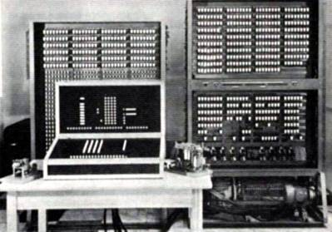
ABACUS
Abacus’ü İlk bilgisayar olarak kabul edebiliriz.
Abacus M.Ö 1000 yıllarında Çinliler tarafından kullanıldığı kabul edilmiştir.

Slide 6
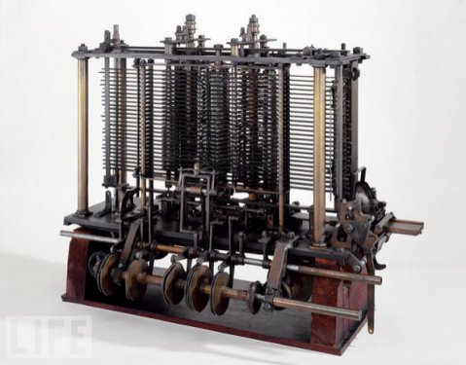
LEIBNIZ ÇARKI
Alman matematikçisi olan Gottfried Wilhelm Leibniz, Pascal’ın 1642 yılında hazırladığı hesaplayıcının fonksiyonlarını arttırmak için 1671 yılında Leibniz Çarkı adlı aygıtı icat etti.
Toplama ve çıkarma işlemlerinin yani sıra bölme, çarpma ve karekök alma işlemlerini de yapabiliyordu.

Slide 7
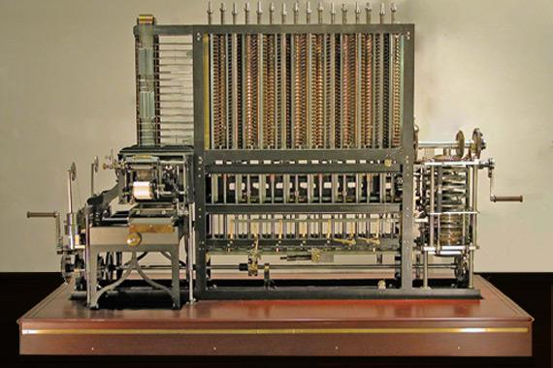
FARK MAKİNASI
Babbage Fark Makinesini 1830 yılında icat etti.
Babbage’ye bilgisayarın babası denilmiştir.

Slide 8
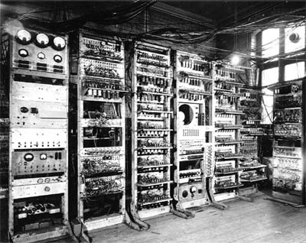
MARK-I
Mark-I, kartları verilen kodlara göre delerek bilgiyi kaydediyor, delikli karttaki bilgiyi tekrar okuyabiliyor ve bu bilgiyi kullanabiliyordu ama istenilen hız ve doğru sonuca ulaşılamamıştı.
Mark- I insan müdahalesi ile işlem gördüğü için yari otomatikti.

Slide 9
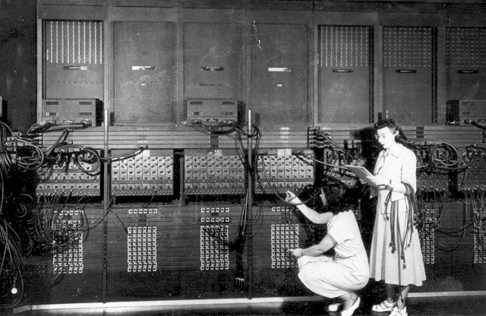
ENIAC
1946 yılında Pensilvanya Üniversitesinde John Mauchly tarafından icat edildi.
Yapımında 18,000 adet elektronik tüp kullanılan ENIAC; 150 kwatt gücündeydi, 50 ton ağırlığındaydı ve 167 m2 yer kaplıyordu.
Saniyede 5000 toplama işlemi yapabiliyordu.

Slide 10
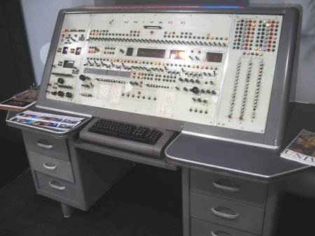
EDVAC
John Von Neumenin görüşleri doğrultusunda EDVAC 1946 yılında icat edildi.
ENIAC ‘dan on kez daha küçük ve yüz defa daha hızlı çalışabiliyordu.
Edvac, komutların bilgisayara dışarıdan girilmesini sağlıyordu.

Slide 11
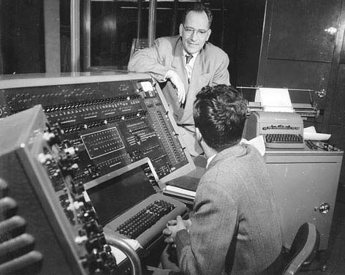
UNIVAC
1951 yılında UNIVAC isimli bilgisayar yapıldı.
İlk defa manyetik teyp kullanarak verileri depolayan bilgisayardı.

Slide 12
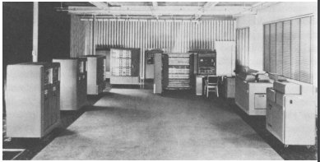
IBM 700 SERISI
IBM 700 serisi vakum tüpler kullanılarak yapılan elektronik bilgisayarlardır.
Vakum tüplerinin dezavantajı çok enerji harcaması ve ısınmasıydı.
Program yazmak için makine dili kullanılıyordu.

Slide 13
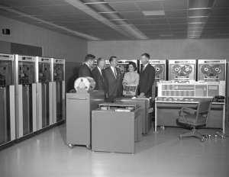
PHILCO TRANSAC S-200 IBM 1401
Transistör kullanılarak üretilen ilk bilgisayarlardır.
Transistörler vakum tüplere göre az enerji harcayan, az yer kaplayan ve fazla ısınmayan elektronik devre elemanlarıdır.

Slide 14
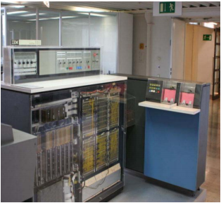
IBM 360
Entegre devre elemanının kullanıldığı ilk bilgisayarlardır.
Entegrelerin kullanılması; maliyet azalmasına, bilgisayarın boyutlarının küçülmesinin ve işlem hızının artmasına sebep oldu.
Entegrelerin kullanımı ile merkezi işlem birimleri üretilmeye başladı.

Slide 15
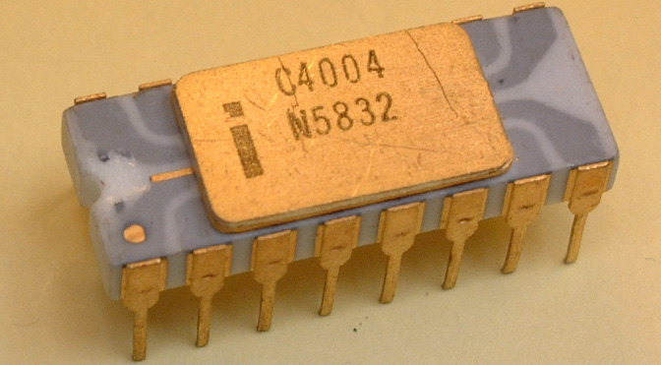
INTEL 4004 MIKRO İŞLEMCİSİ
Entegrelerin birleştirilmesiyle oluşturulan ilk merkezi işlem birimi sayılabilir.
Entegreler birleştirilerek chipler üretilmeye başlandı.

Slide 16
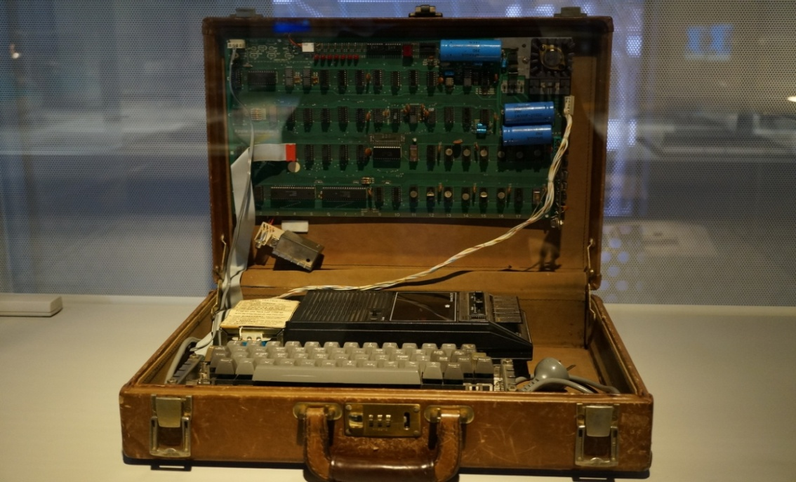
APPLE I
İki üniversite öğrencisi tarafından 1975 yılında piyasaya çıkarılan APPLE I, bir evin garajında üretilmiştir. Klavye ve monitör bulunmuyordu.

Slide 17
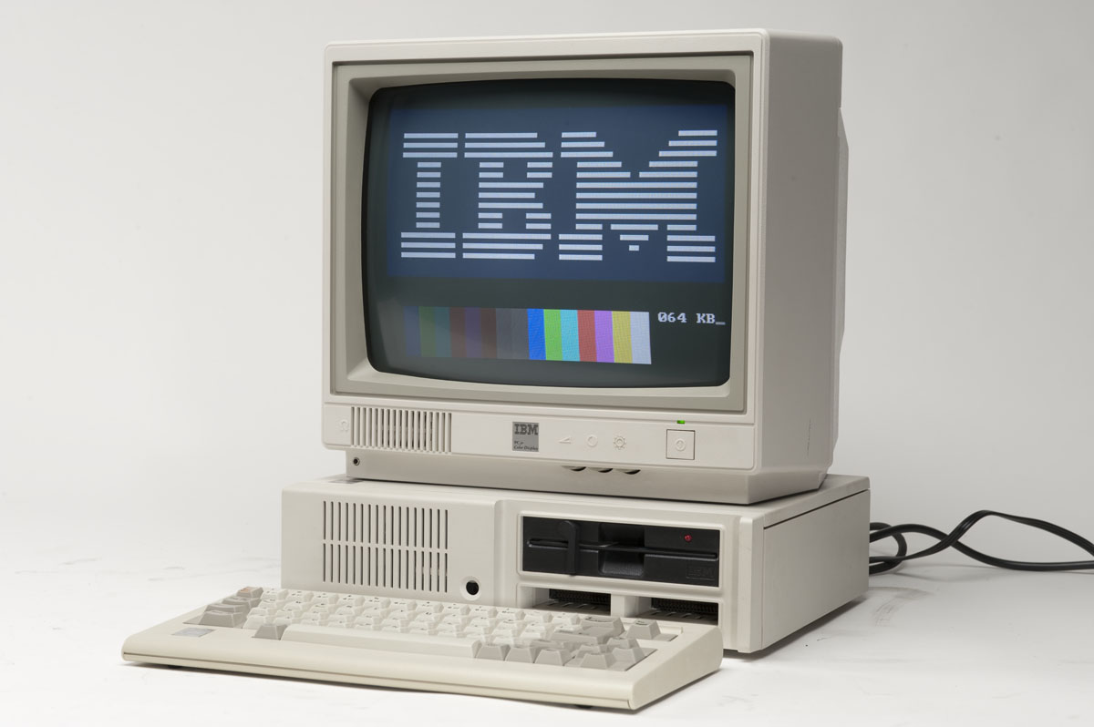
IBM PC
IBM firması ilk kişisel bilgisayarını 1981 yılında piyasaya sürdü.

Slide 18
Bilgisayarın Geçirdiği Evreler
Birinci Kuşak (Vakum Tüplü) Bilgisayarlar (1946-1959)
Bu kuşağın temel özellikleri şunlardır:
İşlemci olarak çok büyük vakum tüpleri kullanılırdı
Fazla enerji harcarlardı
Çevreye fazla ısı yayarlardı
Veri programlarını ana belleklerinde tutarlardı
Saklama aracı olarak manyetik teyp kullanılırdı
Programlar fazla detay gerektiren makine dilinde yazılırdı.

Slide 19
İkinci Kuşak (Transistörlü) Bilgisayarlar (1959-1964)
Bu kuşağın temel özellikleri şunlardır:
İşlemci olarak vakum tüpleri kullanılırdı
Ortalama 10.000 transistör ile çalışırlardı
Az enerji kullanırlardı
Daha az ısı yayarlardı
Transistörler tablolar üzerine el ile monte edilirdi

Slide 20
Üçüncü Kuşak (Entegre Devreli) Bilgisayarlar (1964-1970)
Bu kuşağın temel özellikleri şunlardır:
İşlemci olarak entegre devreler kullanılırdı
Düşük maliyet ile yüksek güvenirlik sağlanmaya başlandı
Manyetik diskler kullanılmaya başlandı
Program ve veriler ihtiyaç duyulduğu sürece saklanabiliyordu

Slide 21
Dördüncü Kuşak (Mikroişlemcili) Bilgisayarlar (1970-?)
Bu kuşağın temel özellikleri şunlardır:
Mikroişlemcilerle daha hızlı işlemler yapılmaktadır
Daha fazla bilgi ve program saklanabilen disk ve CD'ler kullanılabilmektedir
Yapay zekâ kavramı hayata geçirilmiştir
Ağ sistemleri oluşturulup bilgisayarlar arasında iletişim sağlanabildi
Bilgisayarlar fiziksel olarak küçülerek kullanışlı ve taşınabilir hale geldi

Slide 22
Beşinci Kuşak (Yapay Zekâlı) Bilgisayarlar (1990-?)
Bu kuşaktaki bilgisayarlardan beklenen hedefler şunlardır:
Üretkenliğin düşük olduğu alanlarda, üretkenliği arttırmak amacıyla pratik metotlar geliştirmek
Kalkınmada ve gelişmede, uluslar arası dayanışmaya katkıda bulunmak
Enerji ve kaynak tasarrufunda bulunmak
Toplumun sorunlarına pratik çareler bularak, toplumsal huzur ve güvenin sağlanmasında katkıda bulunmak.

Slide 23
TEŞEKKÜRLER

